Slide 1

▶
YouTube
急上昇ランキング
TOP 5
2026年11月02日
ずんだもんと一緒に見ていくのだ！

Slide 2

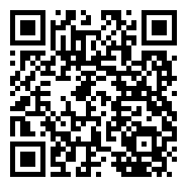
#5
【止まると爆発】トロッコに乗った仲間を連れてエンドラ討伐！【マイクラ】
📺 ドズル社
👁 42万回 👍 9,047
▲ QRコードで視聴

Slide 3

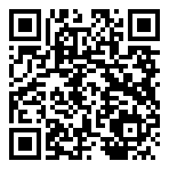
#4
M!LK - 「ザッツ！超常」山中柔太朗 推しカメラ
📺 M!LK
👁 52万回 👍 4万
▲ QRコードで視聴

Slide 4

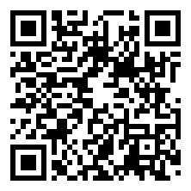
#3
【JP】ALGS Year 6 Split 2 Playoffs | Grand…
📺 esports_RAGE
👁 50万回 👍 1,929
▲ QRコードで視聴

Slide 5

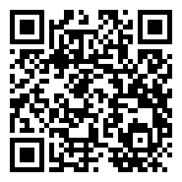
#2
劇場版「虎に翼」予告② 主題歌 米津玄師「こんにちはごきげんよう！」【2027…
📺 東宝MOVIEチャンネル
👁 20万回 👍 4,350
▲ QRコードで視聴

Slide 6

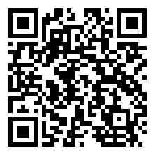
🏆 NO.1 🏆
BE:FIRST / NOW U KNOW -Music Video-
📺 BE:FIRST Official
👁 87万回 👍 4万
▲ QRコードで視聴

Slide 7
以上！
YouTube急上昇
TOP5でした！
チャンネル登録・
いいね！よろしくなのだ🌿
また明日もお楽しみに！

